Slide 1
■ 영상 분석 AI 모델 사용 자원
○ 학습 시
- GPU 사용률 : 약 35GB
- CPU 사용률 : 약 400%~800% (코어 합산 기준)
- 시스템 메모리 : 약 2.8GB
○ 운영 시
- GPU 사용률 : 약 4.5GB
- CPU 사용률 : 약 150%~350% (코어 합산 기준)
- 시스템 메모리 : 약 1.8GB
○ AI Model 파라미터 파일 사이즈
- 약 700MB~ 1GB (증가 가능성 있음)
※ 학습 서버에서 운영 서버로 전송량
○ 개발 환경
- OS : Ubuntu 22.04.4 LTS (x86_64)
- CPU : Intel Xeon Platinum 8480+ (24코어, 2.00GHz)
- GPU : 67TF-H100 (80GB)
- 시스템 메모리 : 192GB

Slide 2
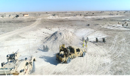
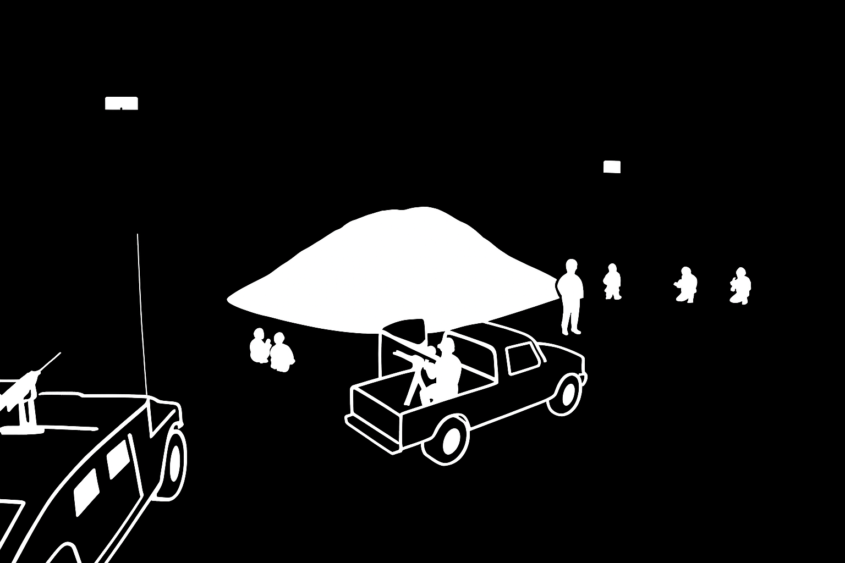
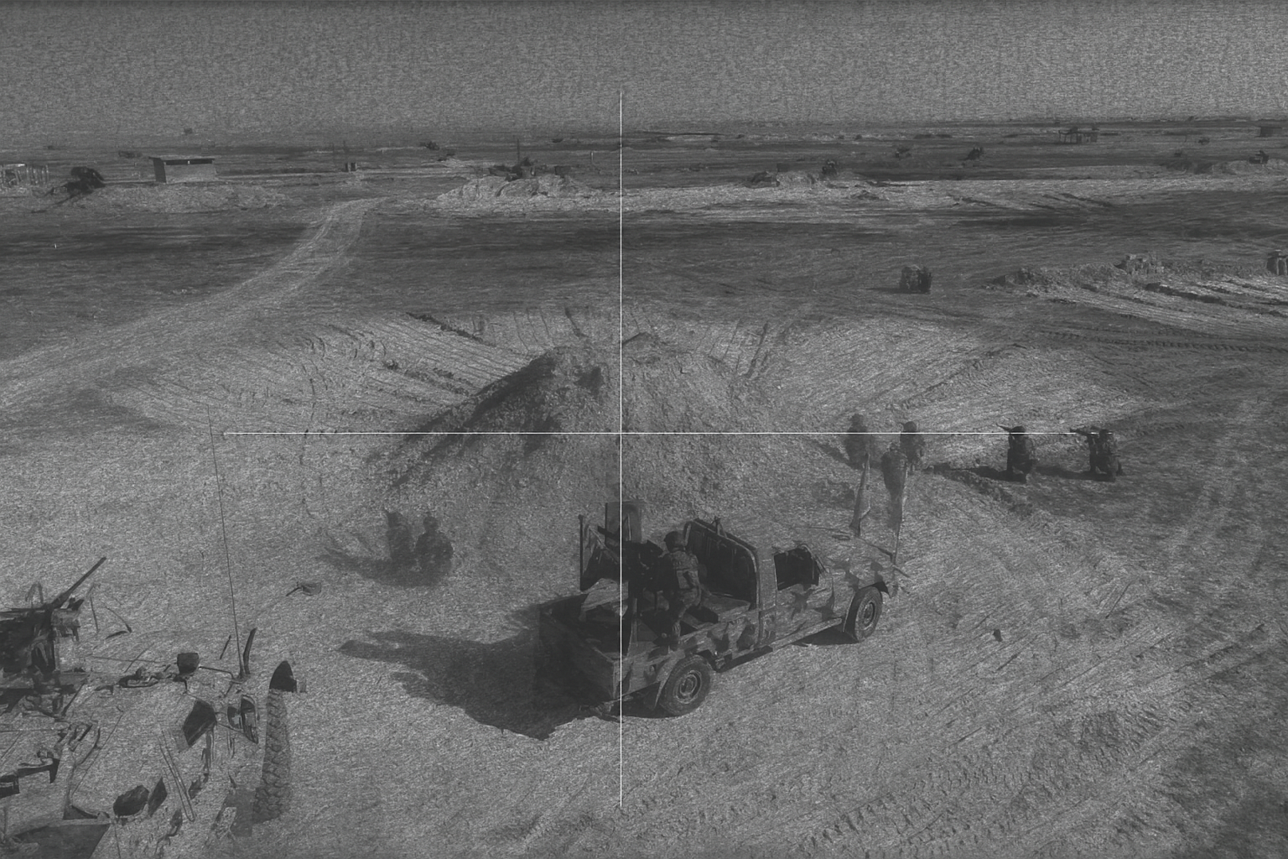

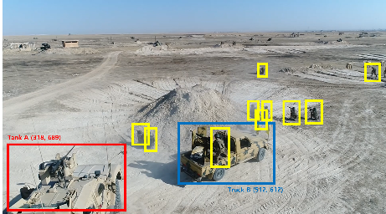
■ 영상 분석 AI 모델
[개선 특징점 추출 방식]
Feature Extraction
[기존 특징점 추출 방식]
Spatial Feature
(공간 정보)
Content
Query
Content
Query
EO
Transformer Encoder
Transformer Encoder
이미지
증강
이미지
증강
Feature
Extraction
Spectral
Feature
(파장 정보)
IR
※ 자체 이미지
증강 기술
※ 자체 이미지
증강 기술
SAR
…
[Train]
TransformerDecoder
…
TransformerDecoder
[Train]
TransformerDecoder
TransformerDecoder
Auxiliary Head 1
…
Auxiliary Head 1
…
Auxiliary Head N
Auxiliary Head N
※ 자체 Loss Function 적용
※ 자체 Loss Function 적용
[Prediction]
[Prediction]
TransformerDecoder
TransformerDecoder
[특징점 추출 방식 비교]
입력 이미지 : EO, IR 전처리 방식 : 이미지 증강 -> 특징점 추출 | 입력 이미지 : EO, IR, SAR 전처리 방식 : 이미지 증강 -> Spatial 특징점 추출 -> Spectral 특징점 추출 -> 2종 특징점 결합

Slide 3

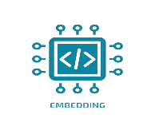
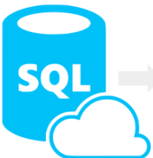
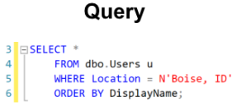

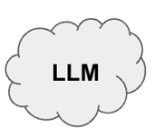
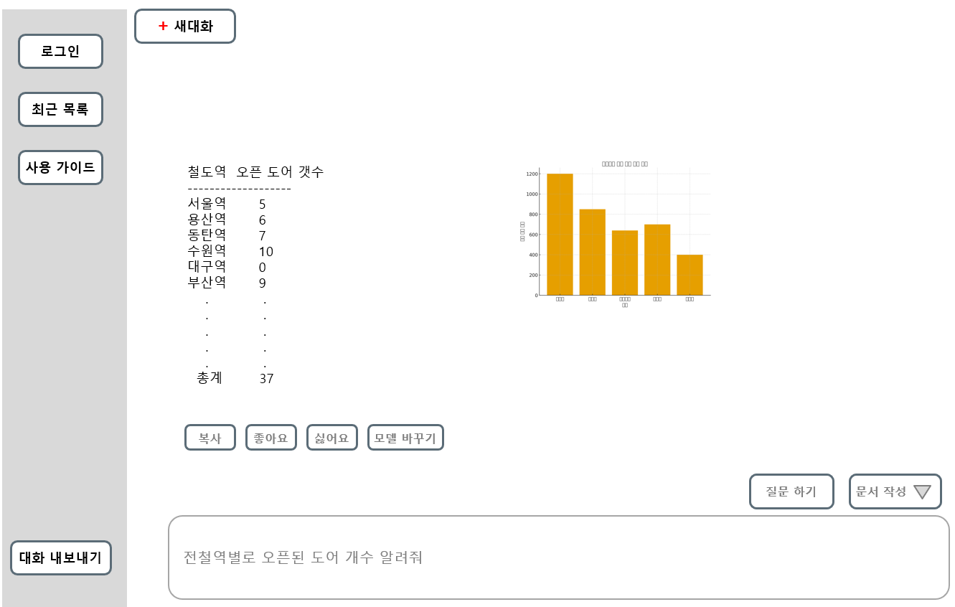
■ [일반 DB 데이터 수집 후 그래프 표기] 서비스와 질의 질문 서비스 비교
[기존 질의 질문 방식]
[일반 DB 데이터 접근 방식]
1
사용자 입력
1
사용자 입력
Ex) 사단별 무기수를 월별로
알려줘
Ex) 사단별로 무기수를 월별로 알려줘
2
토큰화 및 벡터화
토큰화 및 벡터화
토큰화
임베딩 생성
2
토큰화
임베딩 생성
3
벡터 DB 조회
3
벡터 DB 조회
SQL LLM
4
4
LLM
사단 DB
사단의 무기는 평균정도 있습니다.
5
LLM 및 그래프화

Slide 4







■ CoreIQ 솔루션 [일반 DB 데이터 수집 후 그래프 표기] 서비스 활용 예시
사이트 #1
IoT 수집 서버
RAG+LLM 솔루션
(CoreIQ)
ESB/EAI 솔루션
1
사용자 입력
Ex) 전철역별로 오픈된
도어 개수 알려줘
Ncross Adapter
NCross
MQTT
DB
2
토큰화 및 벡터화
사이트 #2
토큰화
임베딩 생성
IoT 수집 서버
File
Queue
Manaager
3
벡터 DB 조회
Ncross Adapter
전송
SQL LLM
4
Queue 2
사이트 #3
Queue 3
IoT 수집 서버
5
LLM 및 그래프화
Ncross Adapter

